Slide 1
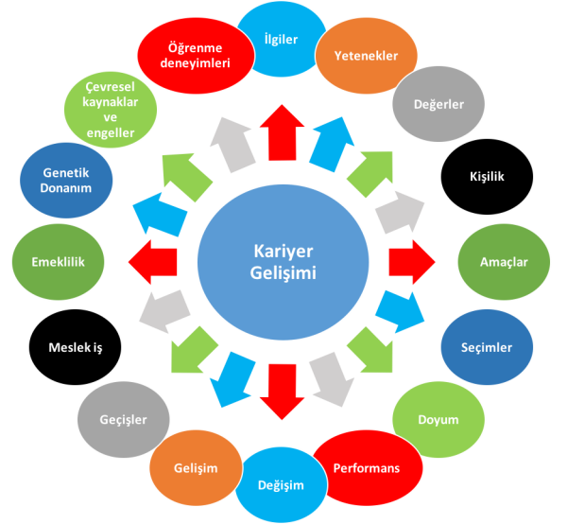
Mesleki İlgi, Değer ve Yeteneklerini Tanıma
2021-2022 Eğitim- Öğretim Yılı Yerel Hedefi Kapsamında
Ortaokul- Lise Öğrenci Velilerine Yönelik Sunu

Slide 2
Meslek Seçimi Nedir?
Sınav puanlarına veya popülerliğe göre seçilmemesi gereken, yaşam boyu bireyin oluşturduğu benlik, kişilik örüntüleriyle şekillenen, yine bireyin ilgi, değer ve yeteneklerine göre son halini alan bir seçimdir.

Slide 3
Meslek seçimi, kariyer gelişimi sürecinde şekillenir.
Kariyer sürecinin başlangıç yaşı da araştırmacılardan araştırmacıya değişmektedir. Ancak, okulöncesi dönemi ile birlikte çocukların meslek kavramını öğrenmeye başladığını söylemek mümkündür.

Slide 4
Bireylerin kariyer gelişimlerini etkileyen pek çok faktör olduğu düşünülmektedir. Bu faktörlerden bazıları şunlardır:
1- Psikolojik Faktörler
-Yetenek
-Çoklu Zeka
-İlgi
-Kişilik Özellikleri
-Mesleki Değerleri

Slide 5
2- Sosyolojik Faktörler
-Aile
-Sosyoekonomik Düzey
3-Cinsiyet
«Bu faktörler ileriki slaytlarda detaylandırılmamış olup anlatım sırasında eklemelerle zenginleştirilebilir.»

Slide 6
Psikolojik faktörleri ele alalım:
Yetenek: Bireyin bir iş veya etkinliği diğerlerinden daha hızlı yapabilme kapasitesi ve öğrenme gücüdür.
«Her çocuğun yetenek alanı farklıdır.»
«Yetenek genel olarak kalıtsaldır.»
«Çocuğun yeteneği olduğu alana ilgisi varsa ve çevresel koşulları bu ilgisini destekliyorsa, çocuğun becerisi gelişecektir.»
«Desteklenmeyen yetenek alanları zamanla körelirler.»

Slide 7
Örneğin; doğuştan başarılı bir yüzücü olma kapasitesi ile dünyaya gelen bir birey deniz olmayan bir bölgede bu yeteneğini beceriye dönüştürme şansı bulamayabilir.

Slide 8
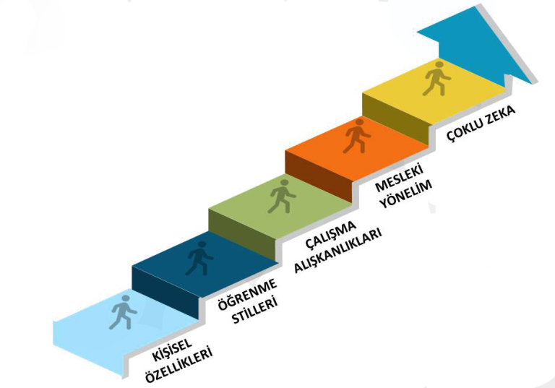
b) İlgi: Bir işi, etkinliği veya görevi yaparken alınan doyum veya keyiftir. Bir faaliyeti sevme veya sevmeme durumudur.
«Meslek seçiminde yeteneklerimiz kadar ilgilerimiz de önemlidir.»
«Sevdiğimiz bir işi yaparken daha başarılı oluruz.»

Slide 9
c) Kişilik Özellikleri: Kişiliğimiz doğuştan getirdiğimiz özelliklerimiz ve sosyal çevremiz sonucu şekillenir. Her bireyin kişiliği birbirinden farklıdır.
«Kariyer gelişimi, kişilik özelliklerinden bağımsız gelişemez.»
Örneğin; içedönük kişilik özellikleri sergileyen bir bireyin, iletişim becerisi yüksek mesleklerde başarılı olma ihtimali, dışadönük bireylere göre daha düşüktür.
Mesleğin özellikleri ile kişinin özellikleri uyuşursa bireyin yaptığı işte daha başarılı olacağı düşünülmektedir.

Slide 10
d) Meslek Değerleri: Bir mesleğin seçilmesi sonucunda mesleğin sağlayacağı kazanç anlamına gelmektedir.
Meslekler ihtiyaçlarımıza yanıt verdiği düzeyde değerlidir. Bu nedenle herkes değerlerine ve ihtiyaçlarına uygun mesleğe yönelmelidir.
Para, toplumsal saygınlık, güvence, düzenli yaşam vb. meslek seçiminde ön plana çıkan değerlere örnek olarak verilebilir.

Slide 11
Meslek seçimine giden yolda çocuklar ve gençler birçok evreden geçerler. Bu evrelerde yapılması gerekenler çocukların yaşlarına göre değişmektedir.
Bu evrelerden önce meslek seçimi ile ilgili bazı kavramları ele alalım:

Slide 12
Benlik Nedir?
İnsanın kendisinde var olduğunu düşündüğü özellikleri, amaçları, yetenekleri, idealleri kapsayan bir unsurdur. Bireyin benlik gelişimi hem çevresel faktörlerden hem de bireysel faktörlerden etkilenir.
Çevresel faktörler içerisinde özellikle aile beklentileri, anne baba tutumları çok etkilidir. Bunların yanı sıra akranların ve medyanın etkileri de bulunmaktadır.
Bireyler büyürken kendi rolleri, kişilikleri, yetenekleri hakkında bir bakış açısı geliştirirler, ardından kendilerine yönelik bakış açılarıyla meslekleri eşleştirirler.
Ör: Kendinizi tanımlayan 3 özelliğinizi sıralayın. Bu özelliklerinizin oluşmasında çevrenizin ne düzeyde etkili olduğunu düşünüyorsunuz?

Slide 13
Ör: Kadın-erkek cinsiyet rollerinin birbirinden ayrıldığı bir ortamda büyüyen bir kız bir erkek çocuğu düşünelim. Sizce bu durum meslek seçimlerini nasıl etkileyecektir?

Slide 14
Yaşam Boyu Kavramı
Meslek seçimi, kariyer gelişimi süreci içerisinde yapılan bir seçimdir. Bu seçimi yapmadan önce öğrenciler ilgilerini, değerlerini ve yeteneklerini keşfederler.
Kariyer gelişimi de yaşam boyu süren bir süreçtir. Her yaş döneminde yapılması gerekenler farklıdır.
Örneğin; ortaokul dönemindeki çocuklar mesleklerin yaşamın bir parçası olduğunu anlarlar ve bugün ile gelecek arasında bağlantı kurarlar. Lise döneminde ise gençlerin mesleklere ilişkin fikirleri daha nettir, bu gençler kariyer alternatifleri arasında seçim yapma sürecindedirler.

Slide 15
Ortaokul ve Lise Dönemindeki Çocuklar
Ortaokul dönemine gelindiğinde çocuklarda meslek kavramı oluşmaktadır.
Çocuklar farklı mesleklerin özelliklerinin farkındadırlar.
İlgilerini çeken meslekleri araştırarak mesleği yapabilmek için gerekli olan özellikleri sıralayabilirler.
Hoşlandıkları ve hoşlanmadıkları şeylerle ilgili kesin tanımlamalar yapabilirler. (11-12 yaş)

Slide 16
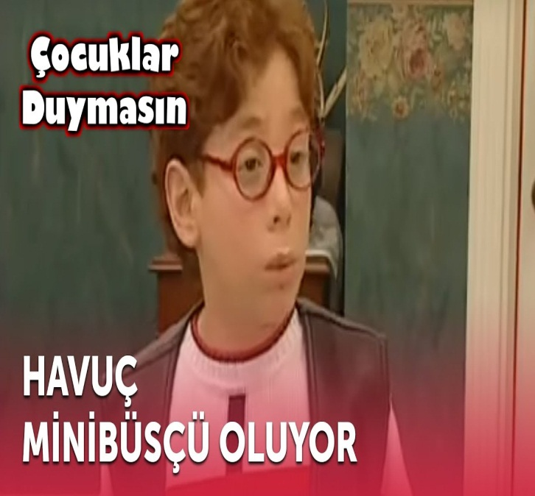
Özellikle 11 yaş civarında çocukların seçimlerini ilgileri belirlemeye başlar.
Örneğin; çocuklar duymasın dizisinin bir bölümünde havuç karakterinin okul servis şoförünün davranışlarını gözlemleyerek ilgi duyması sonucu minibüsçü olmaya karar vermesi.

Slide 17
13- 14 yaş ile birlikte ergenler becerilerinin farkına varmaya başlarlar ve eğitim hayatı ön plana çıkar. Bu dönemle birlikte zaman algısı gelişerek ergenlerin gelecekle ilgili daha gerçekçi yorumlar yaptıkları görülmektedir.
«Doktor olmak isterdim; ancak sayısal ağırlıklı derslerde çok başarılı değilim.» bu dönemdeki ifadelerdendir.

Slide 18
15-16 yaş ile birlikte; değerler ön plana çıkmaya başlar. Bu dönemde ergenler para kazanmak, statü edinmek, birilerine yardım etmek, geleceklerini güvence altına almak gibi mesleklerin sunacağı değerleri düşünmeye başlarlar.

Slide 19
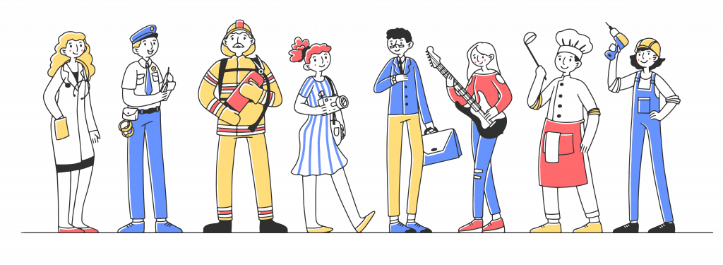
17-18 yaş ile birlikte meslek seçimi ve bu seçimin getirdiği sorumlulukları üstlenme dönemine geçilir.
-Üniversiteye gidilip gidilmeyeceği,
-Üniversitede hangi alana gidileceği,
-Seçilen alanın koşulları (istihdam, maaş, kişinin mesleki değerleri ile örtüşme düzeyi vb.)

Slide 20
Genel olarak;
Bu dönemlerde çocuklar; ulaşmak istedikleri mesleki hedefler ile ilgili becerilerinin farkına varmaya, farklı mesleklerin çeşitli kazançlar sağladığını fark etmeye, meslek seçimine giden süreçte sorumlulukların farkına varmaya başlarlar.

Slide 21
Anne Babalar Olarak Neler Yapabilirsiniz?
1- Ortaokul veya lise döneminde çocuğunuz farklı meslekleri araştırmasını teşvik edin ve öğrendiklerini sizinle paylaşmasını sağlayın.

Slide 22
2- Çocuğunuzla ortak bir plan hazırlayarak farklı mesleklerin yapıldığı iş yerlerini ziyaret etmeye çalışın. Çevrenizde farklı mesleklerde çalışan tanıdıklarınızla randevu ayarlayın ve çocuğunuzun meslekleri yerinde gözlemlemesini sağlayın.

Slide 23
3- Çocuğunuzun kendisini tanımasına katkı sağlayın.
Örneğin; seni tanımlayan 3 özelliği sırala veya en çok zorlandığın 3 şey nedir? gibi sorularla çocuğunuzun kendi özelliklerini düşünmesini sağlayın.

Slide 24
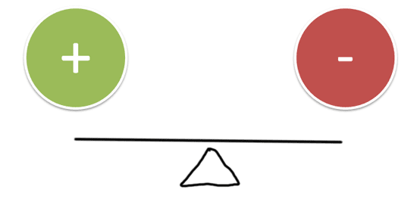
4- Çocuğunuzda gözlemlediğiniz güçlü yönleri çocuğunuzla paylaşın.

Slide 25
5- Çocuğunuzla ileride nasıl bir yaşam tarzına sahip olmak istediği üzerine sohbet edin. Hayal ettiği standartlara ulaşması için bugün neler yapması gerektiğini belirleyin.

Slide 26
6-Çocuğunuzun bugün yapması gereken görevleri belirli bir plan çerçevesinde yapması için teşvik edin.

Slide 27
7-Çocuğunuzun seçimlerinde baskıcı bir tutum sergilemeyin. Çocuğunuz ile birlikte konuşarak onun için en doğru seçimi belirlemeye çalışın.

Slide 28
Dinlediğiniz için teşekkürler..

Slide 29
KAYNAKÇA
https://orgm.meb.gov.tr/meb_iys_dosyalar/2020_07/17143025_SINIF_REHBERLYK_PROGRAMI_2020.pdf
https://orgm.meb.gov.tr/meb_iys_dosyalar/2021_09/03105548_Okul_Oncesi_SYnYf_Rehberlik_Etkinlikleriiiii.pdf
https://orgm.meb.gov.tr/meb_iys_dosyalar/2021_09/03011848_YLKOKUL_SINIF_REHBERLYK_ETKYNLYKLERYYYY.pdf
ERYILMAZ, A., ve Mutlu, T. (2017). Yaşam boyu gelişim yaklaşımı perspektifinden kariyer gelişimi ve ruh sağlığı. Psikiyatride Güncel Yaklaşımlar, 9(2), 227-249.
Yeşilyaprak, B. (2011). Mesleki Rehberlik ve Kariyer Danışmanlığı: Kuramdan Uygulamaya, 1.baskı. Ankara, PegemA.

